Slide 1
Bienvenidos

Slide 2
EL
HAMBRE
INTERNA

Slide 3
El Hambre Interna
La Necesidad
presente de un
Nuevo Entendimiento
Espiritual

Slide 4

FELICIDAD
=
El Cumplimiento de
nuestros Deseos
Ser
Humano
Felicidad
DESEOS

Slide 5
Dos Aspectos del Deseo
Mente
Valores
Espirituales
Felicidad
Espiritual
Bondad
Belleza
Verdad
Amor
Ser
Humano
Vivienda
Ropa
Comida
Cuerpo
Valores
Materiales
Felicidad
Material

Slide 6
El Propósito de la Religión y la Ciencia
Valores
Espirituales
Verdad
Amor
Belleza
Bondad
Religión
Ciencia
Valores
Materiales
Comida
Ropa
Vivienda

Slide 7
El Propósito de la Religión y la Ciencia
Valores
Espirituales
Verdad
Interna
Verdad
Propósito
de la Vida
Bien
y Mal
Belleza
Existencia
de Díos
Bondad
Amor
Religión
Ciencia
Valores
Materiales
Verdad
Externa
Comida
Vivienda
Ley
Natural
Tec-
nologia
Natura-
leza de la
Materia
Ropa

Slide 8
El Propósito de la Religión y la Ciencia
Valores
Espirituales
Verdad
Interna
Propósito
de la Vida
Bien
y Mal
Verdad
Amor
Existencia
de Díos
Belleza
Bondad
Religión
Ciencia
Valores
Materiales
Verdad
Externa
Comida
Ropa
Ley
Natural
Tec-
nologia
Vivienda
Natura-
leza de la
Materia

Slide 9
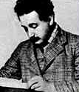
“La religión sin la ciencia es ciega, y la ciencia sin la religión está lisiada.”
Albert Einstein
Físico Alemán

Slide 10
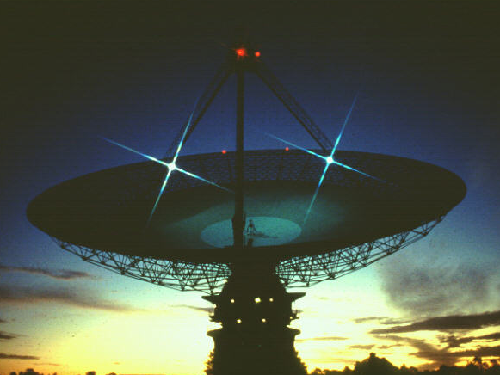
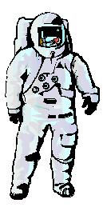
La Ciencia
Ha traido el mejoramiento de
las condiciones materiales
de la Vida Humana
No puede resolver la ruptura
de las Relaciones Humanas

Slide 11




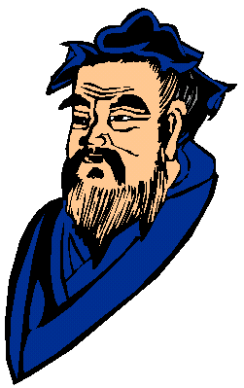


La Religión
Ha traido el mejoramiento
de las Relaciones Humanas
Le falta el entendimiento completo
para resolver la ruptura
en las Relaciones Humanas

Slide 12
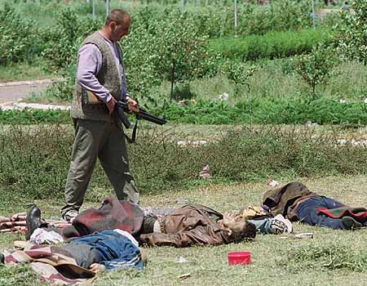
La Ruptura de las Relaciones Humanas
Guerra

Slide 13
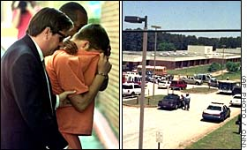
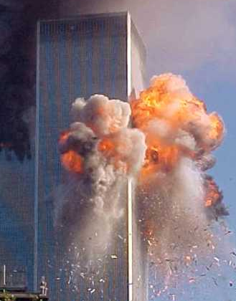
La Ruptura de las Relaciones Humanas
El Crimen y el Terrorismo

Slide 14
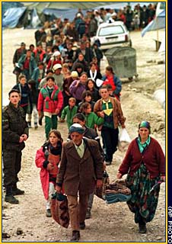
La Ruptura de las Relaciones Humanas
Discriminación Étnica y Racial

Slide 15
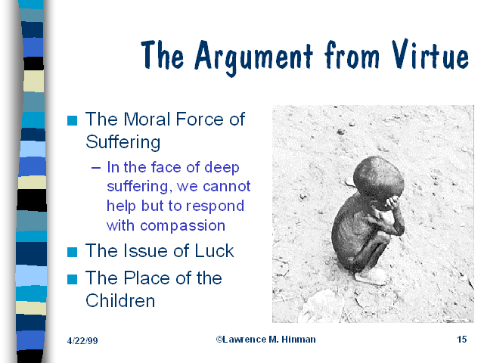
La Ruptura de las Relaciones Humanas
El Hambre y la Pobreza

Slide 16
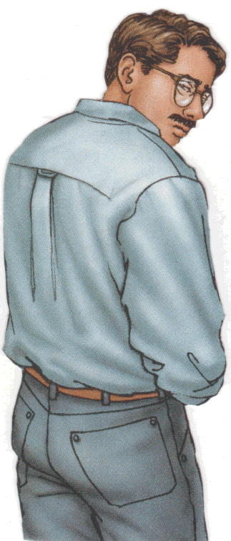
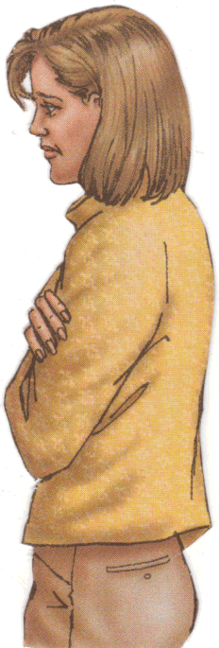

La Ruptura de las Relaciones Humanas
La Crisis de la Familia

Slide 17
La Ruptura de las Relaciones Humanas
La Inmoralidad
Sexual

Slide 18
La Ruptura de las Relaciones Humanas
El abuso de drogas y alcohol

Slide 19

La Ruptura de las Relaciones Humanas
Contaminación

Slide 20
La Ruptura de las Relaciones Humanas
La Ignorancia de la Verdad Interna

Slide 21
Necesidad para una
Comprensión Nueva
La Comprensión de la Verdad
La Transformación Personal
Relaciones Verdaderas con los Demás
La Transformación de la Sociedad

Slide 22
La necesidad de una nueva ExpresiÓn de la Verdad
Que Responda a las Preguntas Basicas de la Vida
La Existencia de Díos
El Propósito de la Vida
El Origen del Mal
La Meta de la Historia
La Existencia después
de la Muerte

Slide 23
La necesidad de una nueva ExpresiÓn de la Verdad
Que Responda a las Preguntas Basicas de la Vida
Que Harmonize las Religiones y Filosofías
Explica las Escrituras
Resuelve los Conflictos
entre las Ideologías
Espirituales y Materiales

Slide 24
La necesidad de una nueva ExpresiÓn de la Verdad
Que Responda a las Preguntas Basicas de la Vida
Que Harmonize las Religiones y Filosofías
Que Harmonize la Religión y la Ciencia
Que Unifique la Familia
Que Harmonize las Razas, Naciones y Culturas

Slide 25
“Una cosa está certada: los seres humanos no se pueden mejorar por más y más leyes y reglamentos….. El conocimiento de las cosas no es lo mismo que el conocer el significado,…leyes no son moralidades….
“¿Qué es un orden mundial sin… [una] ética para el todo de la humanidad…?”
Hans Küng: Sociologista Alemán
La Responsabilidad Global: En Busca a una Ética Nueva Mundial, 1991

Slide 26
Las Enseñanzas de
Rev. Dr. Sun Myung Moon
El Principio
de la
Unificación

Slide 27
El Principio de la Unificación
Nuevos Entendimientos
Naturaleza de Díos
Propósito de la Vida Humana
Vida después de la Muerte
Propósito y Dirección de la Historia

Slide 28
El Principio de la Unificación
Nuevos Entendimientos
Areas constantes
de preocupación
Naturaleza de Díos
Propósito de la Vida Humana
Vida después de la Muerte
Propósito y Dirección de la Historia

Slide 29
El Principio de la Unificación
Nuevos Entendimientos
Enfoca problemas
del Mundo de hoy
Naturaleza de Díos
Propósito de la Vida Humana
Vida después de la Muerte
Propósito y Dirección de la Historia

Slide 30
El Principio de la Unificación
1. El Principio de la Creación
El Ideal Original
2. La Causa del Conflicto Humano
El Origen del Mal
3. El Principio de la Restauración
La Restauración del Ideal Original

Slide 31

Federación de Familias pro
Paz Mundial y Unificación

Slide 33
Para más información visite nuestra website al:
www.unificationstudy.com
E-mail
sacfamfed@aol.com

Slide 34
Presentación audiovisual por
Eleonore de Watteville

